Slide 1

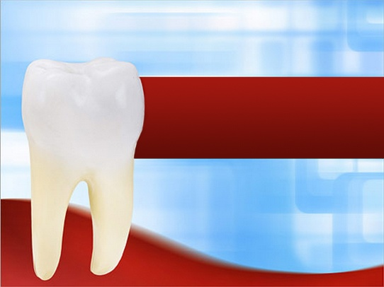
Лекция № 8
по модулю «Зубопротезирование сложное»
учебной дисциплины «Стоматология»
Тема:
«Замещение дефектов зубных рядов бюгельными протезами. Характеристики бюгельного протеза и его преимущества перед пластиночными протезами. Показания и противопоказания к изготовлению бюгельных протезов.»

Slide 2
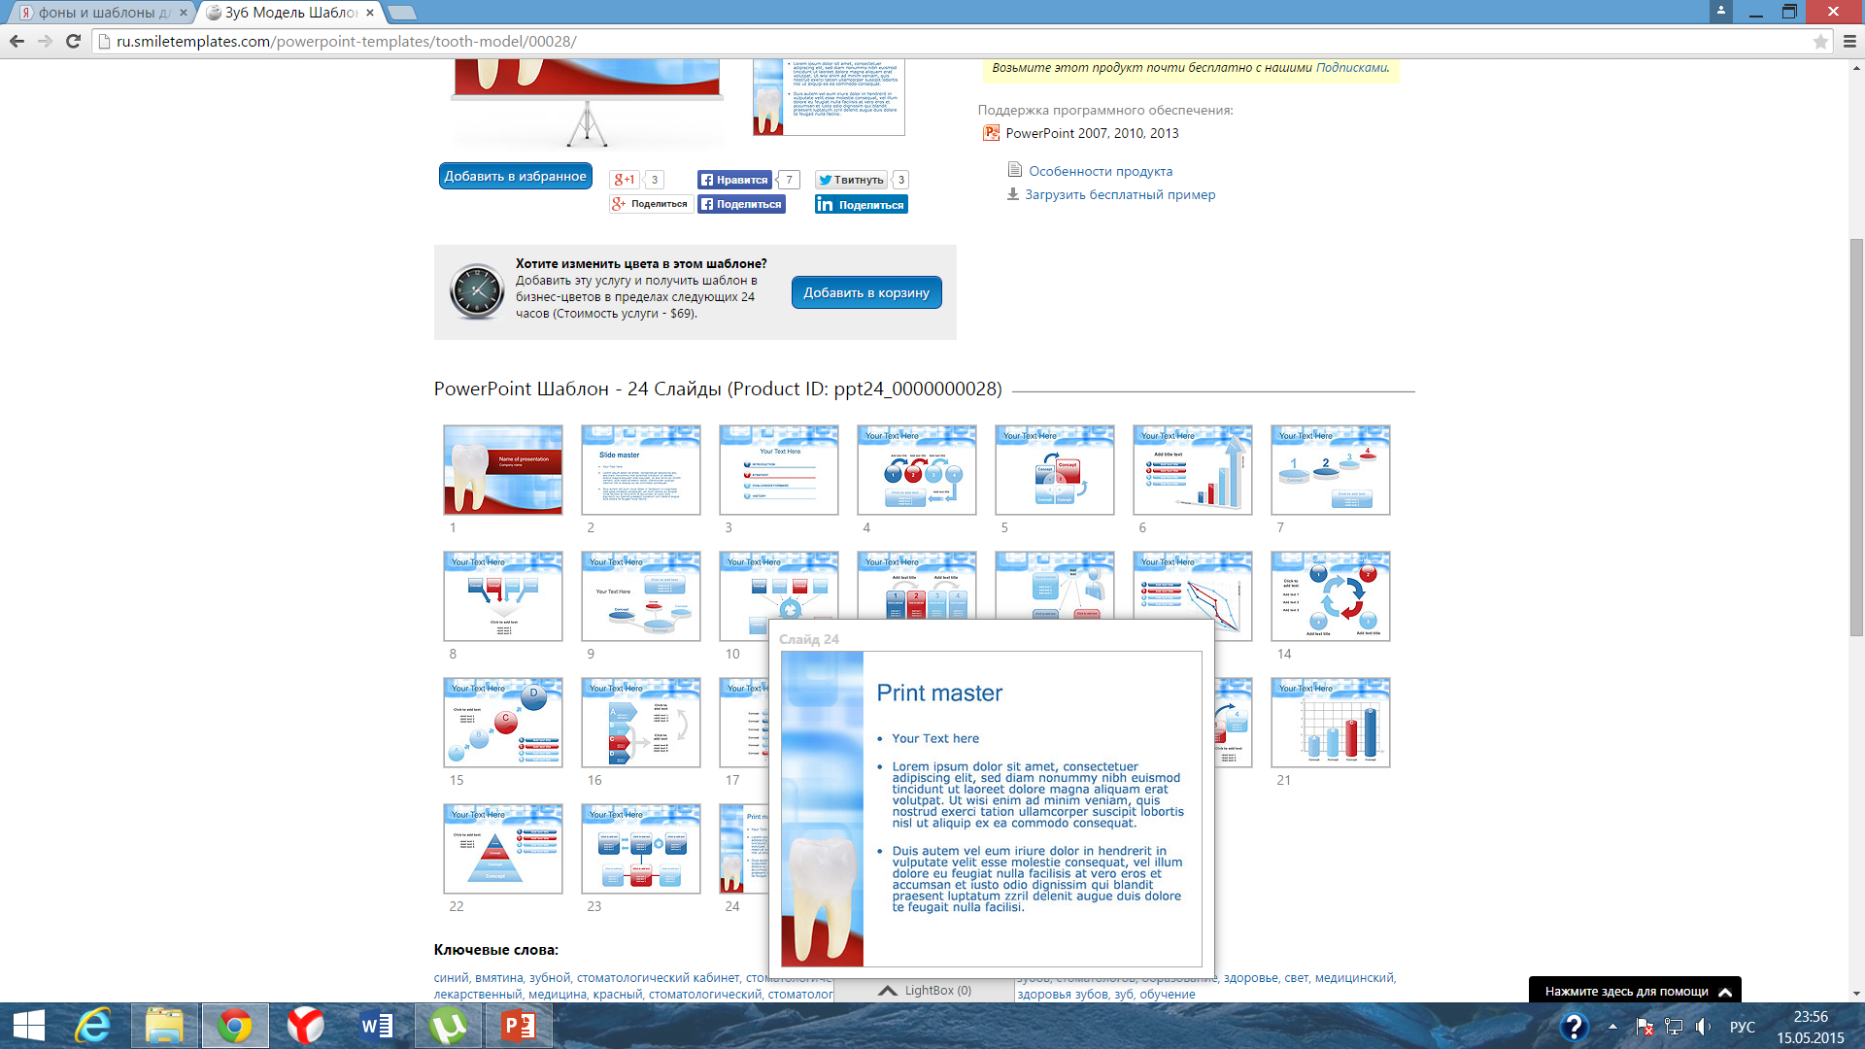
Вопросы:
Характеристика бюгельного протеза, его преимущества перед пластиночными съемными протезами.
Показания и противопоказания к изготовлению бюгельных протезов.
Конструктивные элементы (основные и дополнительные). Их назначение и расположение по отношению к тканям протезного ложа.
Предварительное планирование конструкции бюгельного протеза. Клинические требования к естественной коронке зуба, выбранной для расположения опорно-удерживающего кламмера.
Бюгельные коронки. Особенности изготовления
Кламмерная система бюгельных протезов.
Опорно – удерживающие кламмера системы Ney, виды, показания к применению.

Slide 3
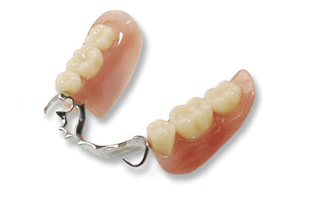
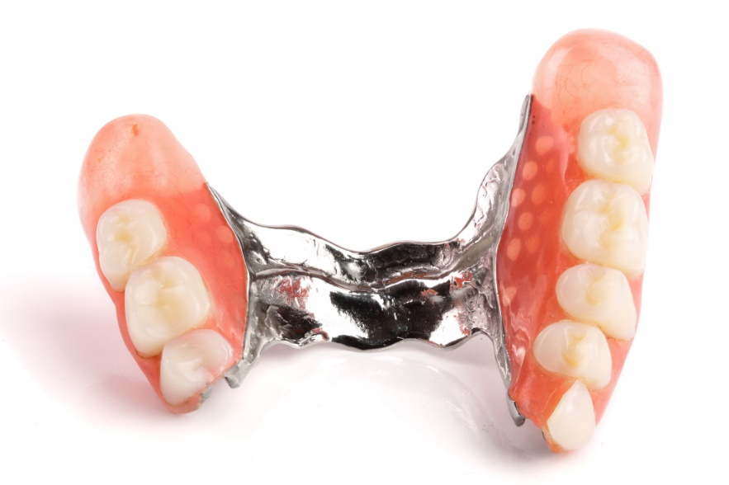
Бюгельным протезом называется съемный лечебный аппарат замещения частичного отсутствия зубов и восстановления функции жевания.
Укрепляется протез на естественных зубах и опирается как на естественные зубы, так и на слизистую оболочку, жевательное давление регулируется сочетано через периодонто- и гингиво- мускулярные рефлексы.
Бюгельный протез – съемный лечебный аппарат замещения частичного отсутствия зубов и восстановления функции жевания.

Slide 4

Преимущества опирающегося протеза
из кобальто-хромового сплава
возможность жёсткого крепления каркаса с опорными
зубами, даже при концевых дефектах, обеспечивает
высокие функциональные качества протезов.
шинирование сохранившихся зубов.
жесткое прочное соединение каркаса цельнолитого протеза с опорными зубами исключает микродвижения протеза.
опорно-удерживающие приспособления препятствуют оседанию протеза.

Slide 5

Преимущества опирающегося протеза
из кобальто-хромового сплава
наклонённые и повёрнутые зубы используются как опора для цельнолитого протеза.
прочное положение протеза придаёт пациенту чувство уверенности и ускоряет процесс адаптации к протезу.
незначительное количество коррекции протеза является благоприятным фактором.
возможность гигиенического ухода за полостью рта лучше, чем при несъемном мостовидном протезе.

Slide 6
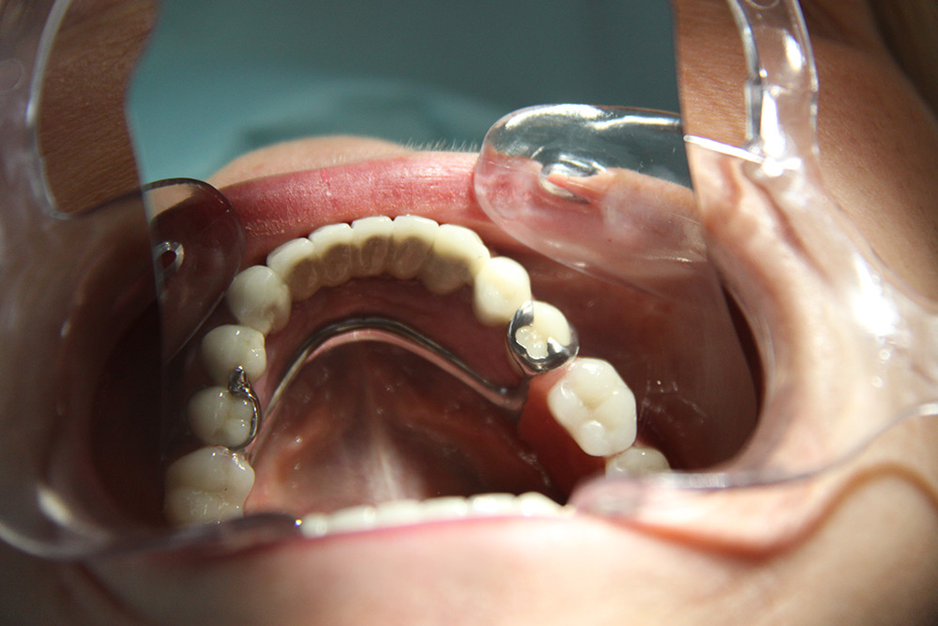
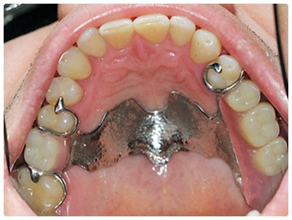
Рис1. – бюгельный протез на нижней челюсти в полости рта
Рис2. – бюгельный протез на верхней челюсти в полости рта

Slide 7
Показания к изготовлению
бюгельного протеза:
двусторонние и односторонние концевые дефекты зубных рядов.
включенные дефекты большой протяженности.
включенные дефекты малые и средние при невозможности изготовления мостовидных протезов
количество зубов в зубном ряду должно быть не менее 5-6.
в области периапикальных тканей опорных зубов не должно быть невылеченных патологических процессов.

Slide 8
Показания к изготовлению
бюгельного протеза:
коронки опорных зубов по возможности должны быть высокими, с хорошо выраженным экватором.
фиссуры на опорных зубах должны быть выраженными.
на нижней челюсти должно быть глубокое расположение дна полости рта.
отсутствие торуса и экзостозов на челюстях.
величина атрофии альвеолярного отростков должна быть незначительной.

Slide 9

Противопоказания к изготовлению бюгельных протезов:
высокое прикрепление уздечки языка на нижней челюсти.
низкие клинические коронки, если их нельзя увеличить искусственно, не могут служить опорой.
значительно наклонённые в разные стороны опорные зубы являются относительным противопоказанием.
наличие глубокого прикуса, особенно глубокого травмирующего, без предварительной перестройки миотатического рефлекса
резко выраженный торус на верхней челюсти является относительным противопоказаниям.
большая атрофия альвеолярного отростка и плоское нёбо.

Slide 10
В бюгельном протезе различают:
-Базис (базисы) (иногда эти участки протеза называют седловидной частью);
-Металлический каркас ;
-Иискусственные зубы.
Базис представляет собой часть бюгельного протеза, несущую на себе искусственные зубы, и замещающую часть альвеолярного отростка. Размеры базиса зависят от величины и топографии дефекта. При включенных дефектах базисы бывают небольшими, при концевых – полностью перекрывают альвеолярный отросток с верхнечелюстными буграми, на нижней – мандибулярный бугорок.

Slide 11
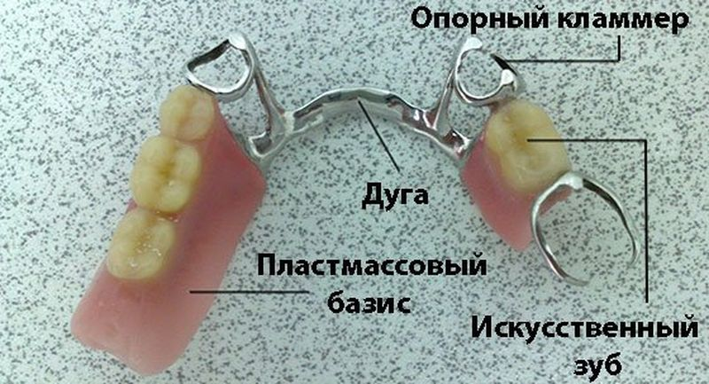
Составные элементы бюгельного протеза:

Slide 12
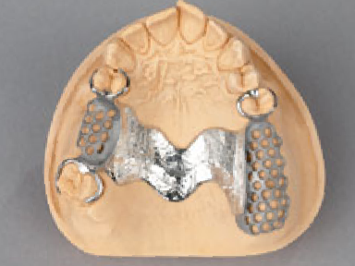
Каркас бюгельного протеза состоит из:
Соединяющих элементов (дуги и ее ответвлений, захватов для седел);
Фиксирующих элементов (кламмеров, замковых соединений, телескопическое соединение, балочное крепление);
Стабилизирующих элементов (непрерывный кламмер, кипмайдеры);
Разгружающих элементов (удлиненное тело кламмера и дробители нагрузки).

Slide 13
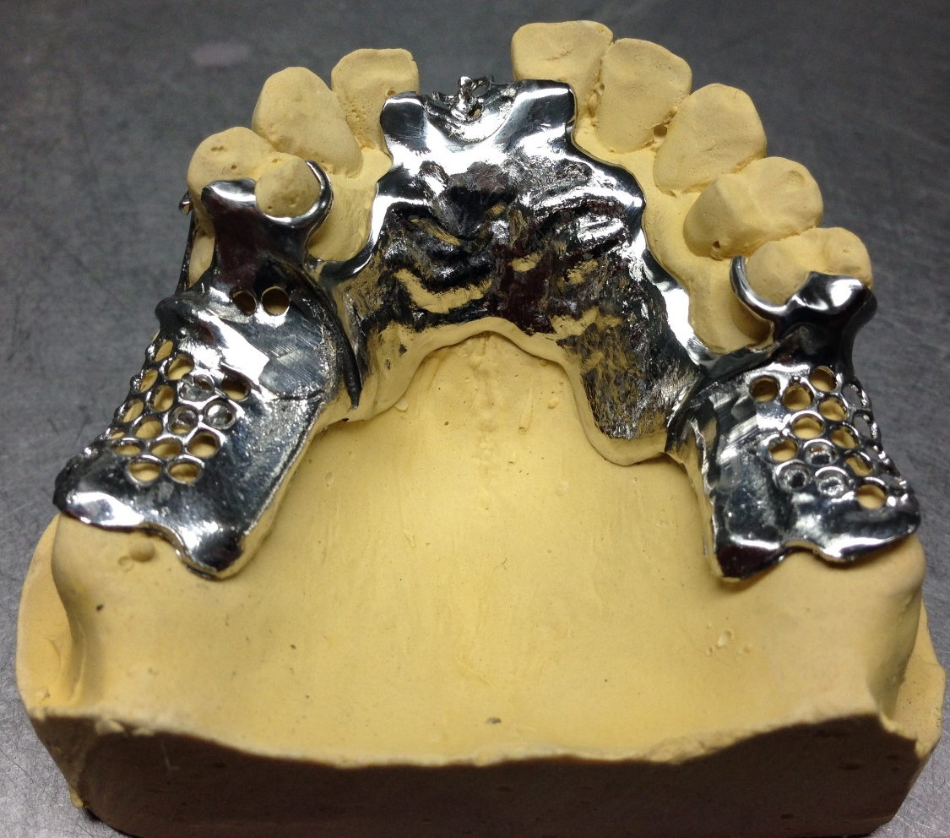
Каркас бюгельного протеза :
Кламмера
Дуга (бюгель)
Базис
(седловидная часть)

Slide 14
Дуга соединяет между собой седла бюгельного протеза и перераспределяет жевательное давление с одной стороны на другую.
Место расположения дуги определяется величиной, топографией дефекта, анатомическими особенностями твердого неба, альвеолярного отростка, прикреплением уздечек.
Дуга, располагающаяся на верхней челюсти, называется небной или палатинальной. Это пластинка толщиной от 0,6 до 1 мм и шириной от 5 до 15 мм, от слизистой неба она отстает на 0,5 мм. Располагается при благоприятных анатомических условиях в задней части твердого неба. При плоском небе, плохо выраженных альвеолярных отростках и концевых дефектах дуга должна быть в виде широкой и тонкой пластинки. Ширина ее составляет не менее 2 см, а толщина – 0,6-0,7 мм. Такая форма дуги улучшает дикцию и не причиняет неудобства при глотании пищи. При расположении дефекта зубного ряда во фронтальном отделе дуга проходит в передней трети неба для исключения опрокидывания протеза.

Slide 15
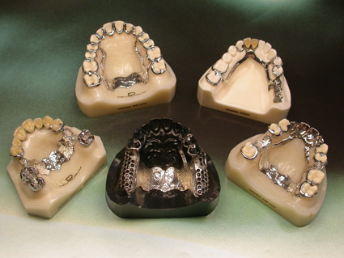
Различные конструкции дуг
бюгельного протеза на верхней челюсти

Slide 16
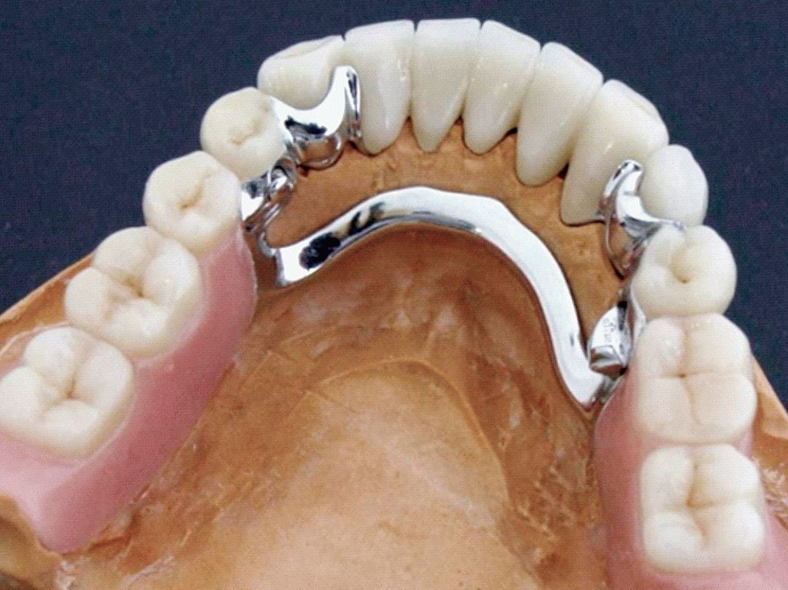
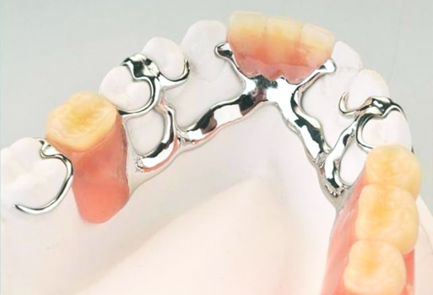
На нижней челюсти дугу располагают с язычной стороны, по наиболее выпуклой части альвеолярного отростка на 1-1,2 мм. Она должна отстоять от слизистой оболочки, чтобы в момент погружения протеза в податливые ткани она не травмировала слизистую оболочку и уздечку языка. Однако, чем на большее расстояние отстает дуга от альвеолярной части, тем больше она становится ощутимой для языка. Дуга протеза на нижнюю челюсть имеет форму полуэллипса размером 4 на 2 мм. При высоком расположении мягких тканей дна полости рта или уздечки языка можно применить расширенный непрерывный кламмер.

Slide 17
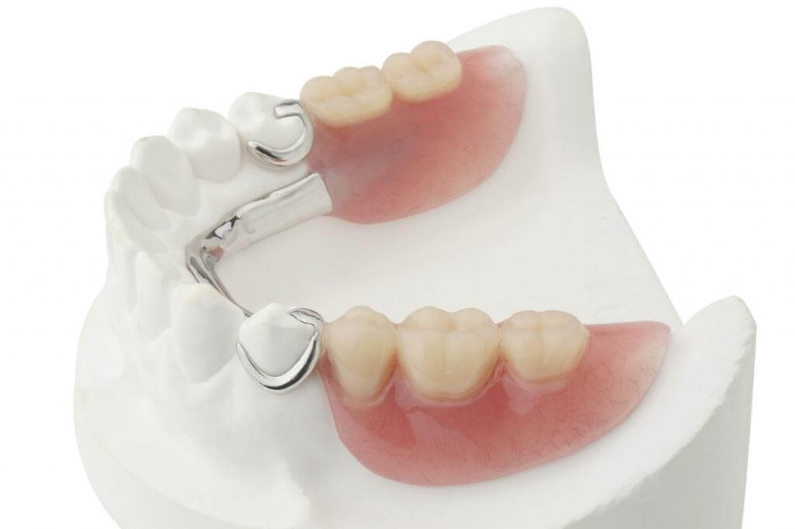
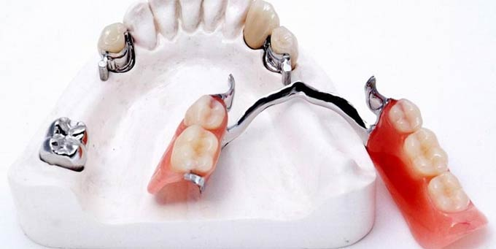
Фиксирующие элементы:
Рис. 1
Рис. 1 – Бюгельный протез с кламмерной системой крепления
Рис. 2 – Бюгельный протез с замковой системой крепления
Рис. 2

Slide 18
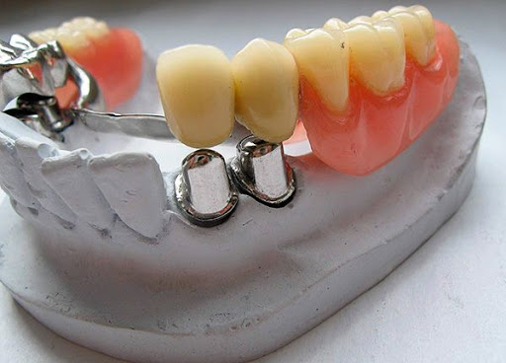
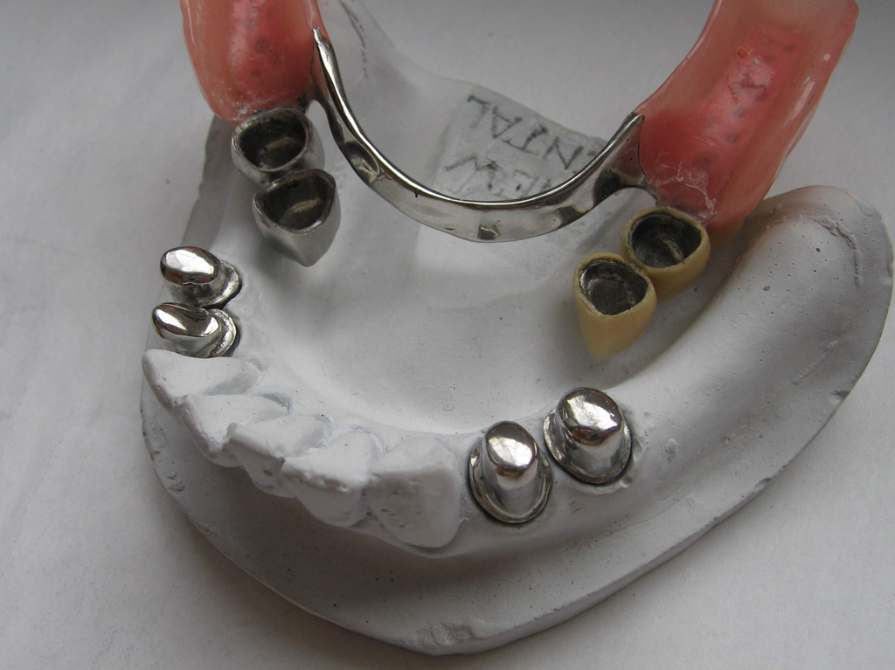
Фиксирующие
элементы:
Бюгельные протезы с телескопической системой крепления

Slide 19
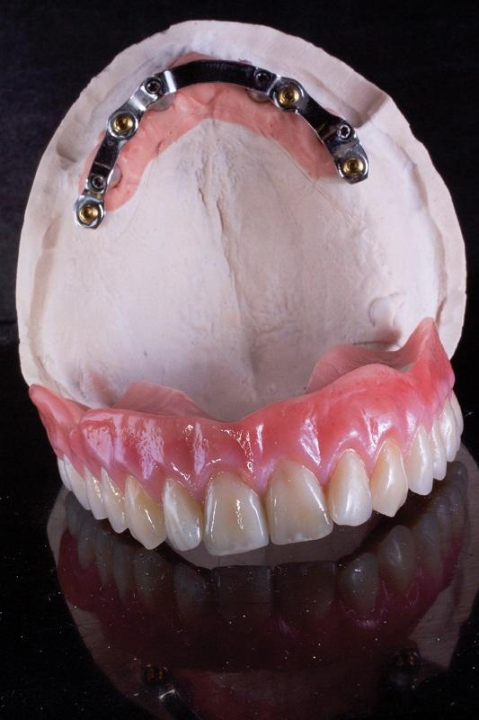
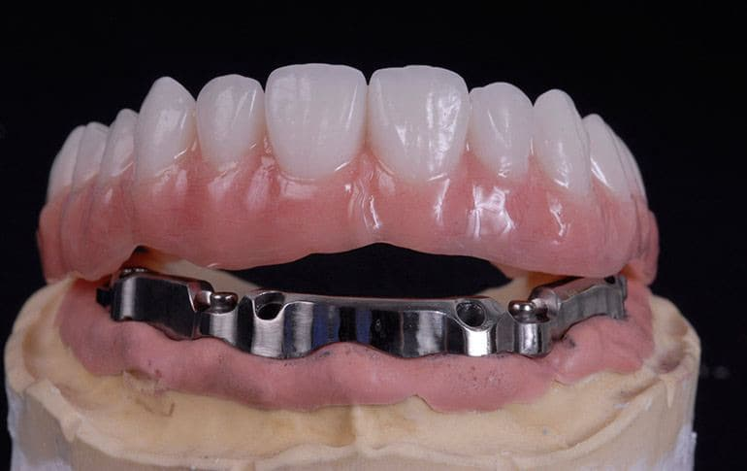
Фиксирующие
Элементы:
Бюгельные протезы с балочной системой крепления с опорой на имплантаты

Slide 20
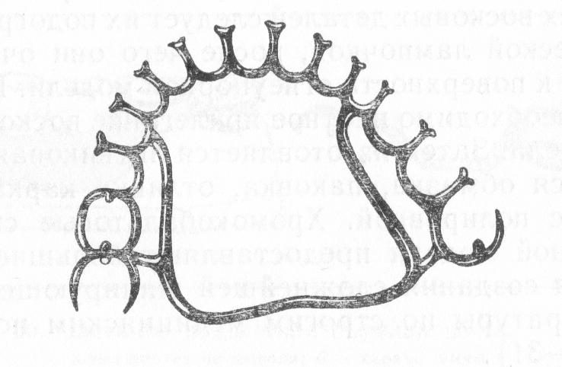
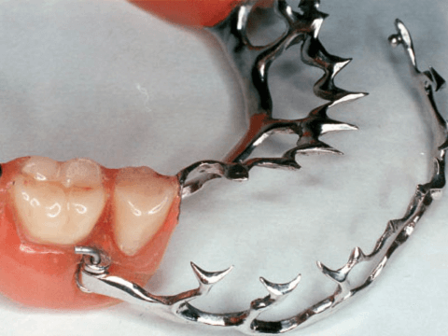
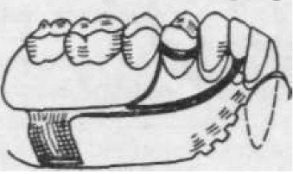
Стабилизирующие элементы служат для предупреждения смещения протеза в горизонтальном направлении, и препятствует опусканию заднего края протеза верхней челюсти при наличии двухсторонних концевых дефектов. В качестве этих элементов применяют непрерывные и многозвеньевые кламмера, стабилизаторы.
Непрерывный многозвеньевой кламмер
Кипмайдер (антиопрокидыватель,
стабилизатор)

Slide 21
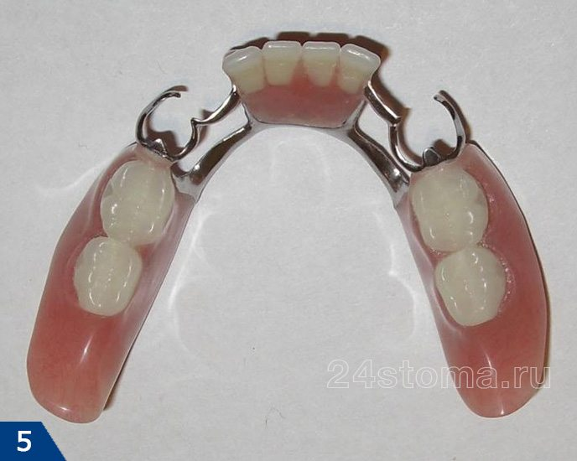
Дуга может быть снабжена дополнительными ответвлениями (обходные дуги). Они направляются в сторону фронтальных дефектов и соединяют металлические ложа для крепления искусственных зубов. Эти дуги по своим размерам тоньше и уже основных.
Базис с зубами соединяется с каркасом протеза при помощи захватов. Они должны отстоять от слизистой оболочки не менее чем на 1 мм, располагаться на оральной стороне ската альвеолярного отростка, толщина их не более 1,5мм. При наличии концевых дефектов каркас не должен заходить на область бугров.
Дополнительная, обходная дуга

Slide 22
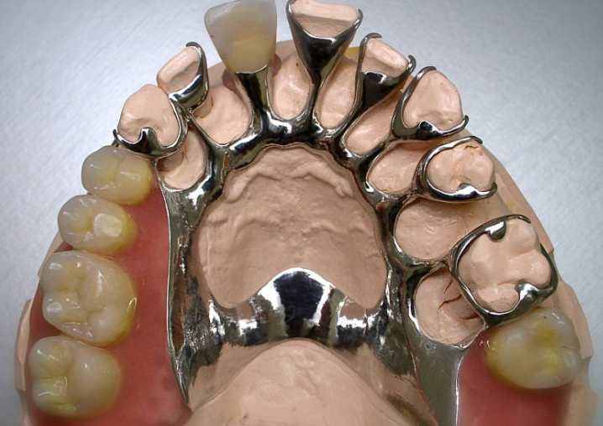
Разгружающие элементы:
Дробители нагрузки в бюгельном протезе

Slide 23
Предварительное планирование
бюгельного протеза:
При осмотре полости рта больного с частичной потерей зубов врач определяет, какую конструкцию необходимо изготовить данному пациенту.
Если планируется изготовление бюгельного протеза, то оценивают:
Зубы, идущие под опору,
Степень атрофии альвеолярного отростка,
Слизистую оболочку,
Глубину неба,
Выраженность торуса,
Межальвеолярное расстояние,
Наличие вторичных деформаций, экзостозов, повышенной стираемости.

Slide 24
Требование к опорным зубам:
зуб должен быть устойчивым;
зубы должны иметь выраженную анатомическую форму;
взаимоотношение опорного зуба с антагонистом;
зуб не должен быть выполнен пломбами,
не должно быть околоверхушечных воспалительных процессов;
клиновидные дефекты и пришеечный кариес также являются; противопоказаниями для размещения кламмера на зубе без коронки.

Slide 25
При планировании бюгельного протеза надо учитывать его статику. Если же нагружается базис на стороне концевого дефекта зубного ряда, то этот базис становится рычагом из-за большей податливости слизистой оболочки по сравнению с таковой у пародонта зуба.
Протез подвергается вращательным движениям вокруг оси, соединяющей окклюзионные накладки, расположенные справа и слева на наиболее дистальных зубах.
Закон рычага гласит, что :
нагрузка (L), умноженное на плечо нагрузки равно силе противодействия (K), умноженное на плечо этой силы.
В качестве нагрузки рассматриваются жевательное давление на концевой базис протеза, в качестве противодействующей силы – ретенционное свойство кламмеров.

Slide 26
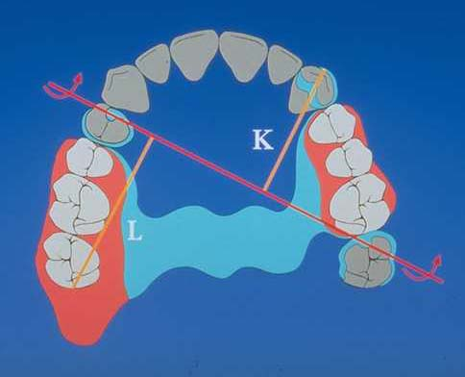
Нагрузка (L), умноженное на плечо нагрузки равно силе противодействия (K), умноженное на плечо этой силы

Slide 27
Бюгельные коронки изготавливают на опорные зубы, выбранные под опорно-удерживающие кламмера, в том случае, когда зубы неоднократно лечены, выполнены пломбами, изменены в цвете, имеют аномалийную форму или положение.
На интактный зуб бюгельная коронка изготавливается только тогда, когда фиссура плохо выражена и опорно-удерживающий кламмер, изготовленный на зуб без коронки, будет повышать прикус при смыкании зубов. Кроме того, зубы покрываются коронками, если они имеют патологическую подвижность и шинируются с рядом стоящими.
Особенностью препарирования является то, что зубу придают цилиндрическую форму, как под обычную штампованную коронку, а на жевательной поверхности цилиндрическим бором формируют ложе под окклюзионную накладку. Это ложе не должно располагаться близко к краю зуба, чтобы не было вывихивающего момента, а погружаться в глубину до 2 мм. На зубе может быть одно или два ложа под окклюзионную накладку в зависимости от вида кламмера. Этапы изготовления такие же, как у штампованной коронки. После окончательной припасовки и полировки бюгельные коронки фиксируются на постоянный цемент, и только после этого снимается двойной оттиск для бюгельного протеза.

Slide 28
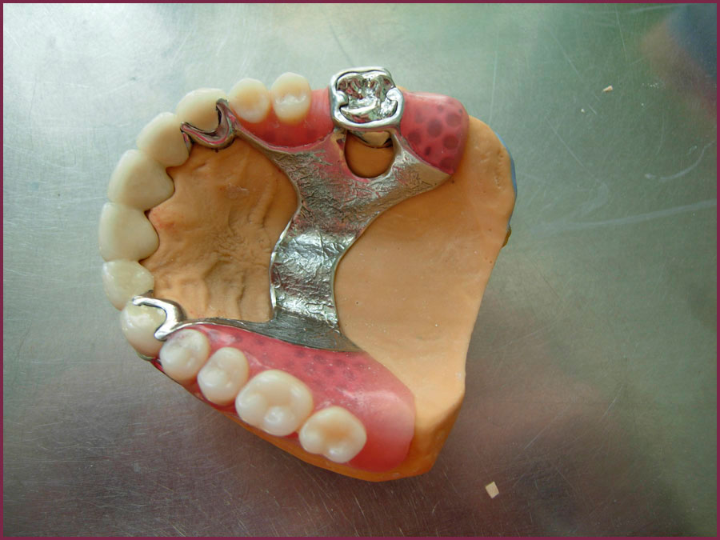
Бюгельная коронка

Slide 29
Кламмерная система бюгельных протезов
В настоящее время ортопеды-стоматологи располагают различными конструкциями кламмеров, позволяющими в трудных клинических условиях фиксировать протезы. Но основная задача заключается в том, чтобы применить такую систему кламмеров, которая обеспечивала бы фиксацию протеза и в то же время не оказывала вредное воздействие на опорные зубы. С этой точки зрения фиксация протеза является сложной биомеханической проблемой.
Все существующие разновидности кламмеров обладают как положительными качествами, так и недостатками. Знание того, где и как применить тот или иной кламмер, зависит от клинической картины частичной потери зубов, функциональных особенностей тканей и органов полости рта, а также механических свойств самих кламмеров и способа их взаимодействия.

Slide 30
Рассматривая различные разновидности кламмеров, можно отметить в них общие детали: плечо, тело, отросток кламмера и окклюзионную накладку.
Плечом кламмера называется его пружинящая часть, охватывающая коронку зуба. Его положение определяется анатомической формой зуба.
Телом кламмера называется его неподвижная часть, располагающаяся над экватором опорного зуба, на контактной стороне.
Отросток предназначен для крепления кламмера в каркасе бюгельного протеза.
Опорно-удерживающие кламмера имеют окклюзионную накладку, расположенную на окклюзионной поверхности зуба. С ее помощью жевательное давление передается на опорный зуб.

Slide 31
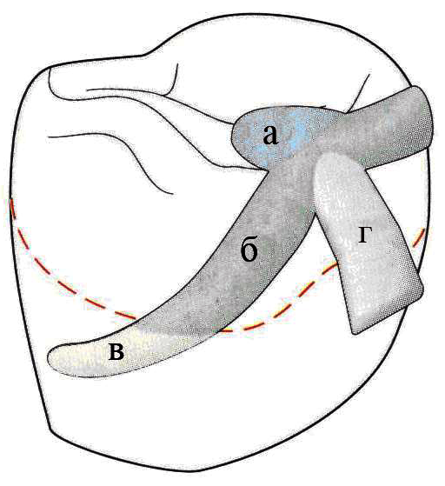
Составные элементы опорно-удерживающего кламмера:
а)окклюзионная накладка
б) жесткая часть плеча
кламмера
г) тело кламмера
в) подвижная часть кламмера

Slide 32
Кламмерная система Ney
Кламмерная система фирмы Ney была разработана в 1956 г. во Франкфурте-на-Майне группой специалистов, в которую входили стоматологи, зубные техники и инженеры-металлурги.
Авторы ее учли то обстоятельство, что перелом проволочного кламмера всегда происходит в месте его выхода из базиса, и предложили тело кламмера и верхнюю часть его делать толстыми. Эта жесткая часть кламмера, располагаясь выше межевой линии, должна охватывать зуб на 3/4 коронки. Определенное положение на зубе, жесткость этой части кламмера позволяет противодействовать боковому смещению протеза.
Фиксация протеза происходит за счет нижней части плеча, которое заходит под экватор. Опирающаяся функция кламмера обеспечивается его верхней частью и оклюзионной накладкой. Кламмера системы Ney соединяются с протезом жестко, что позволяет накладывать протез только в одном направлении. Система фирмы Ney представлена 5 типами кламмеров.
Все кламмера располагаются в определенной закономерности: опорная часть его лежит выше межевой линии, удерживающая (ретенционная) – ниже.

Slide 33
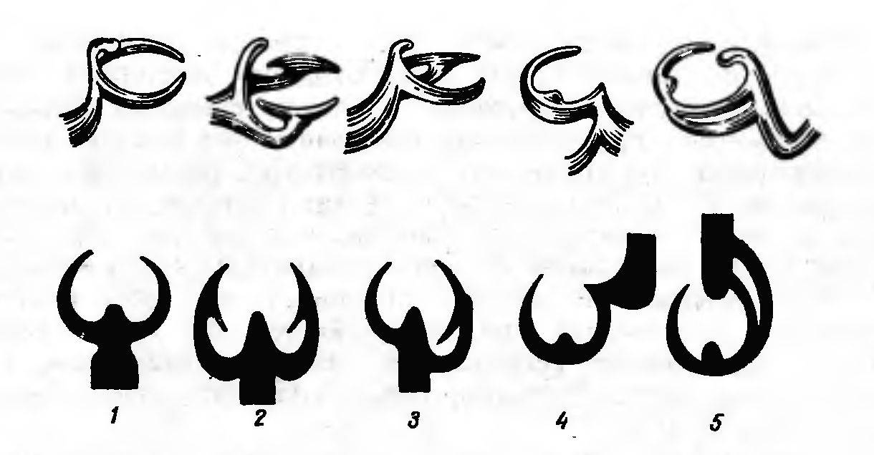
Кламмера системы Нея:
Кламмер №1 - жесткий опорно-удерживающий кламмер Аккера;
Кламмер №2 – Роуча (Т-образный);
Кламммер №3 – комбинированный (Аккера-Роуча);
Кламмер №4 – одноплечим обратного или обратно-заднего действия;
Кламмер №5 – круговой.

Slide 34
Кламмер №1 представляет собой классический жесткий опорно-удерживающий кламмер Аккера, имеющий окклюзионную накладку и два плеча (вестибулярное и оральное).
Окклюзионная накладка обеспечивает опору, мешая погружению базиса протеза в ткани протезного ложа, передавая часть жевательного давления на пародонт опорных зубов.
Жесткая часть плечей надежно предупреждает боковые сдвиги протеза. Располагаясь над межевой линией, они выполняют и функцию опоры, а их кончики, расположенные в пришеечной области, обеспечивают фиксацию.
Кламмер первого типа показан при лечении больных с частичным отсутствием зубов и дефектом 3 класса (по Кеннеди) в случаях когда межевая линия проходит посередине между щечной и оральной поверхностями.

Slide 35
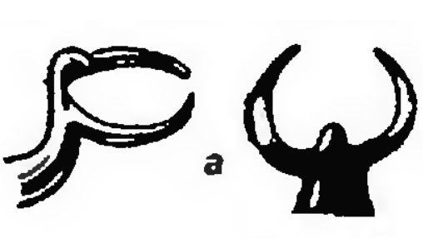
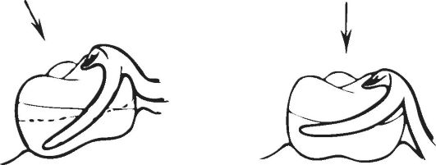
№ 1. Кламмер Аккера
Расположение кламмера Аккера в зависимости от наклона коронки зуба

Slide 36
Кламмер №2 (Роуча) представлен окклюзионной накладкой, соединенной с телом и двумя Т-образными плечами, прикрепленными к седлу.
Окклюзионная накладка обеспечивает жесткую опору, а пружинящие плечи, расположенные в пришеечной части зуба, создают хорошую фиксацию.
Этот кламмер применяется при атипичном расположении межевой линии, когда она проходит высоко в ближайшей к дефекту зоне и опущена в отдаленной. Используя пружинящее действие кламмера, его можно применять как дробитель нагрузки при концевых дефектах.

Slide 37

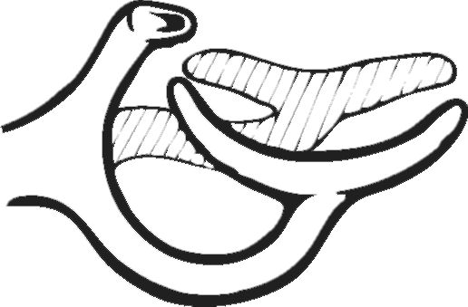
№ 2. Кламмер Роуча
Т-образные плечи

Slide 38
Кламмер №3 представляет собой комбинацию первых двух типов кламмеров и показан оральном или вестибулярном наклоне зуба.
Со стороны наклона зуба межевая линия поднимается к жевательной поверхности, увеличивается ретенционная часть зуба, поэтому здесь необходимо расположить Т-образный кламмер.
Со стороны, противоположной наклону, увеличивается опорная часть, и здесь необходимо расположить плечо кламмера №1

Slide 39

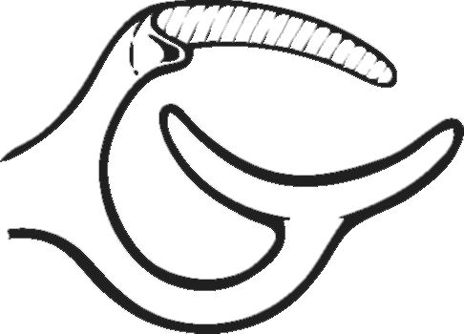
№ 3. Комбинированный кламмер с плечами Аккера и Роуча
Плечо кламмера Аккера
Т-образное плечо

Slide 40
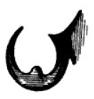
Кламмер №4 часто называют одноплечим обратного или обратно-заднего действия.
Он представляет собой полукруговой кламмер, который начинается опорным плечом на оральной (или вестибулярной) поверхности, переходит в медиально расположенную окклюзионную накладку и заканчивается опорно-удерживающим плечом на вестибулярной (оральной) поверхности.
Показан при лечении дефектов 1 и 2 класса по Кеннеди с расположением на премоля-рах и клыках. Длинное плечо обеспечивает упругость кламмера.

Slide 41
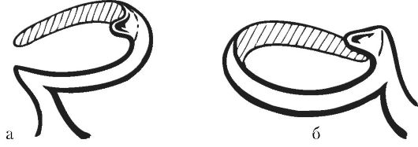
№ 4. Кламмер заднего действия
а - оральный одноплечий кламмер с дистальной накладкой;
б - оральный одноплечий кламмер с медиальной накладкой

Slide 42
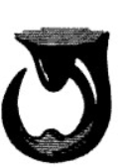
Кламмер №5 (круговой кламмер) с двумя окклюзионными накладками, жесткая часть плеча укрепляется дополнительно дугой.
Благодаря двум окклюзионным накладкам жевательное давление передается по вертикальной оси зуба.
Его применяют на наклоненных одиночно стоящих молярах.

Slide 43
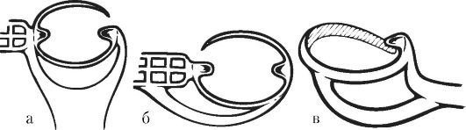
№ 5. Кольцевой кламмер
а - с двумя накладками для верхней челюсти;
б - с двумя накладками для нижней челюсти;
в - с одной накладкой

Slide 44
ФЕДЕРАЛЬНОЕ ГОСУДАРСТВЕННОЕ БЮДЖЕТНОЕ ОБРАЗОВАТЕЛЬНОЕ УЧРЕЖДЕНИЕ ВЫСШЕГО ОБРАЗОВАНИЯ
КУБАНСКИЙ ГОСУДАРСТВЕННЫЙ МЕДИЦИНСКИЙ УНИВЕРСИТЕТ
МИНИСТЕРСТВА ЗДРАВООХРАНЕНИЯ РОССИЙСКОЙ ФЕДЕРАЦИИ
Благодарю за внимание!

